Slide 1
Подача заявления на прием в школу
На текущий момент услуга по зачислению в общеобразовательные организации предоставляется на Портале государственных и муниципальных услуг Республики Татарстан (uslugi.tatarstan.ru). Для получения услуги необходимо наличие учетной записи ЕСИА не ниже второго уровня (Стандартная учетная запись ЕСИА).

Slide 2
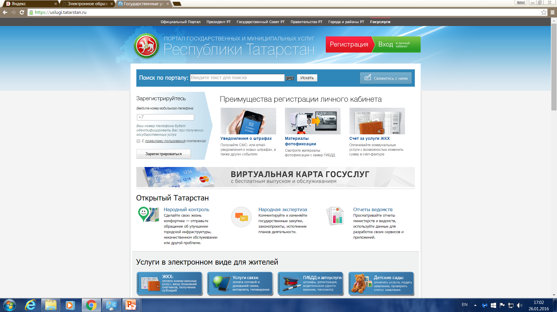
Для того что бы подать электронное заявление на принятие ребенка в школу родителям необходимо иметь учетную запись на портале
https://uslugi.tatarstan.ru/

Slide 3
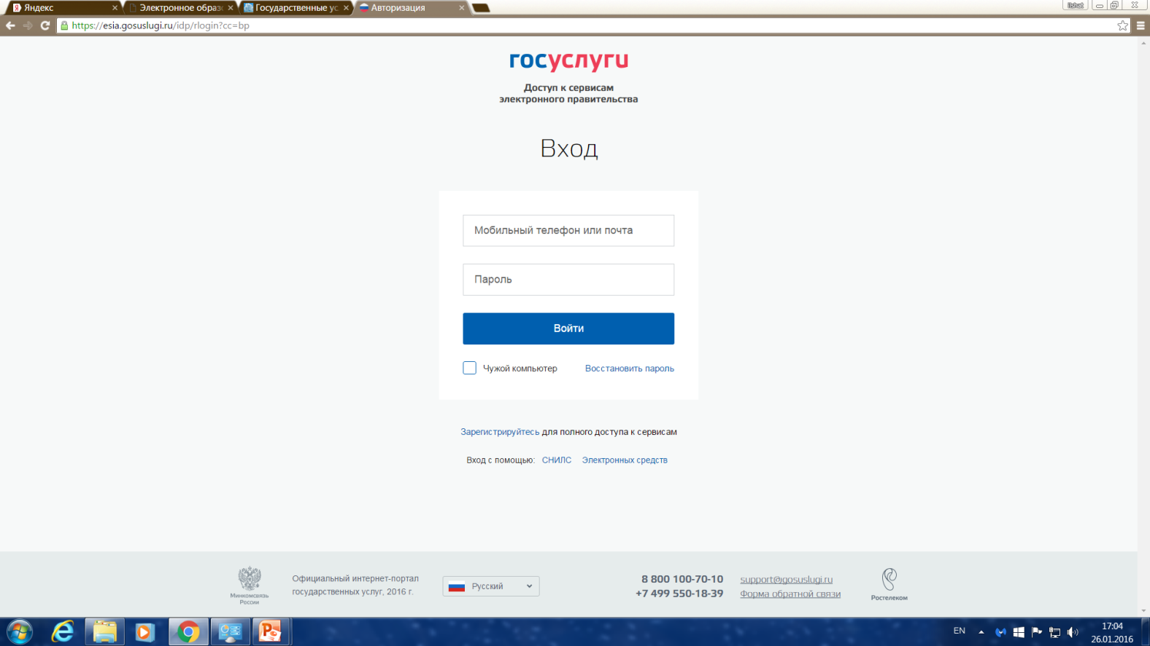
С привязкой к ЕСИА - «Единая система идентификации и аутентификации» с предоставлением государственных и муниципальных услуг в электронной форме
https://esia.gosuslugi.ru

Slide 4
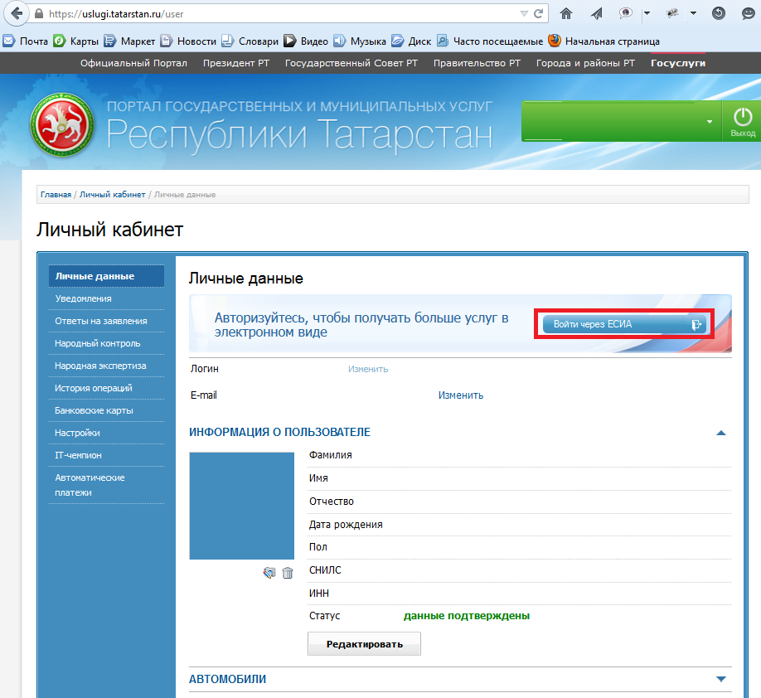
Пройти регистрацию на ЕСИА
Зарегистрироваться на Госуслугах РТ
После авторизации на Портале uslugi.tatarstan.ru, необходимо войти в раздел «Личные данные» и нажать на кнопку «Войти через ЕСИА».

Slide 5
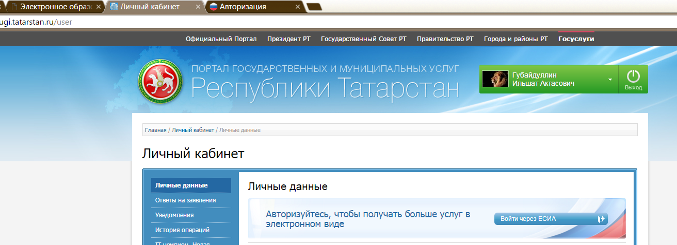
Привязка двух учеток происходит без проблем, если открыты оба сайта на разных страницах браузера.

Slide 6
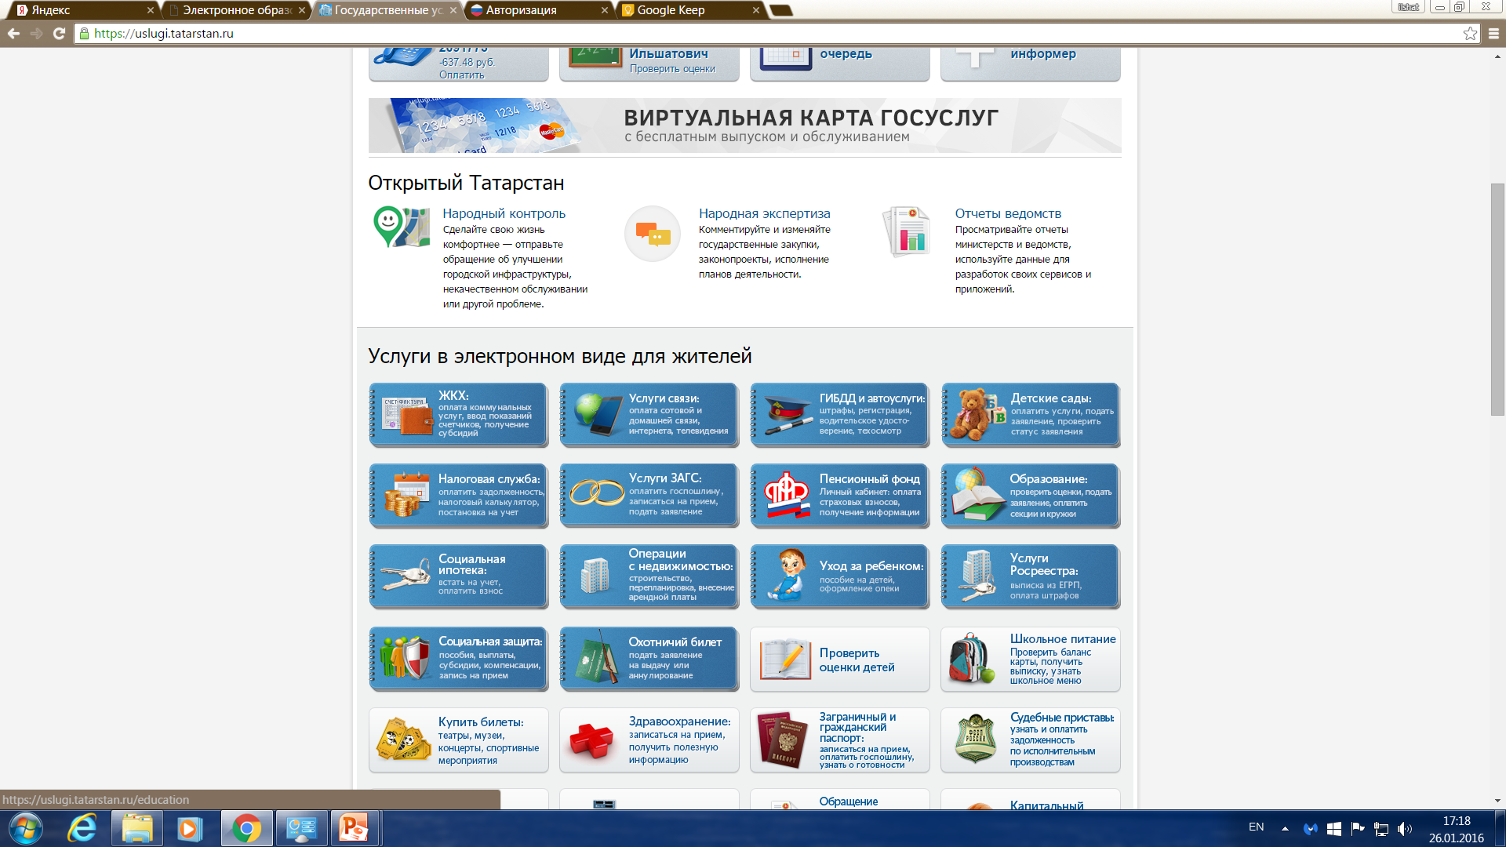
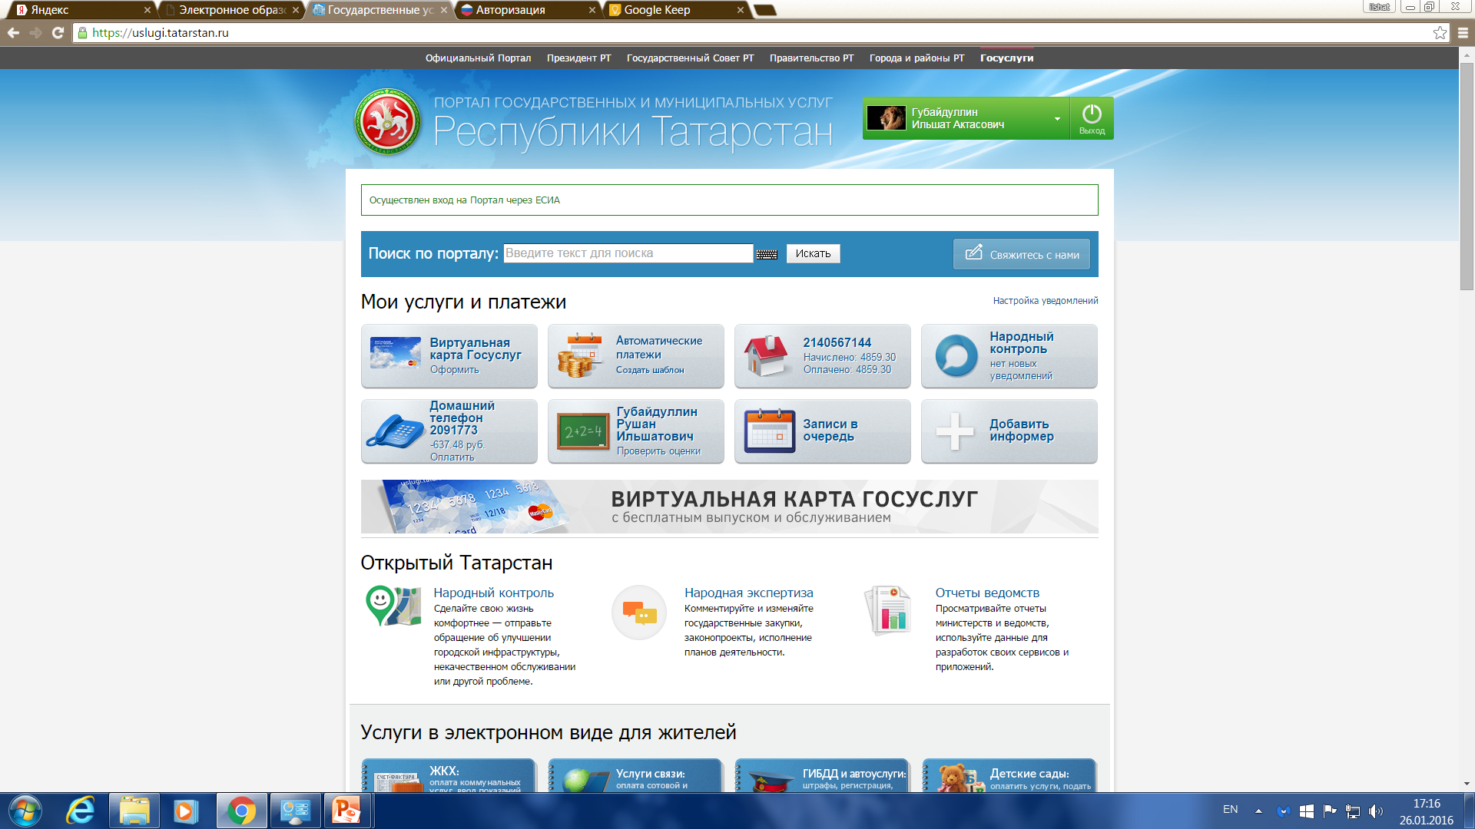
Только после авторизации на госуслугах РТ через систему ЕСИА Вам будет доступна функция подачи заявления в школу!!!

Slide 7
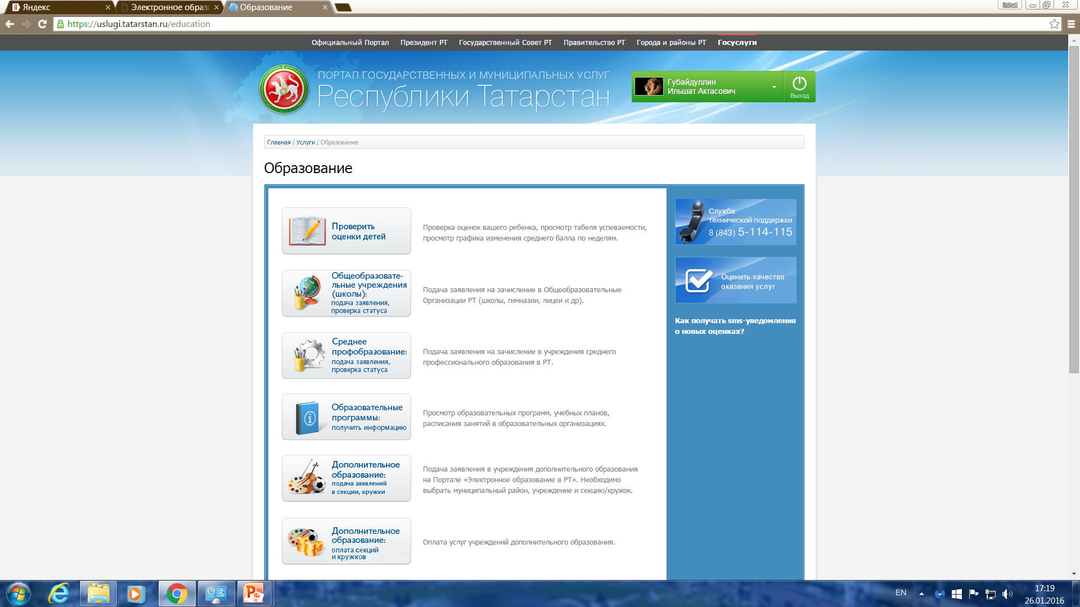
Переходите на ссылку Подача заявления на зачисление в Общеобразовательные Организации РТ (школы, гимназии, лицеи и др).

Slide 8
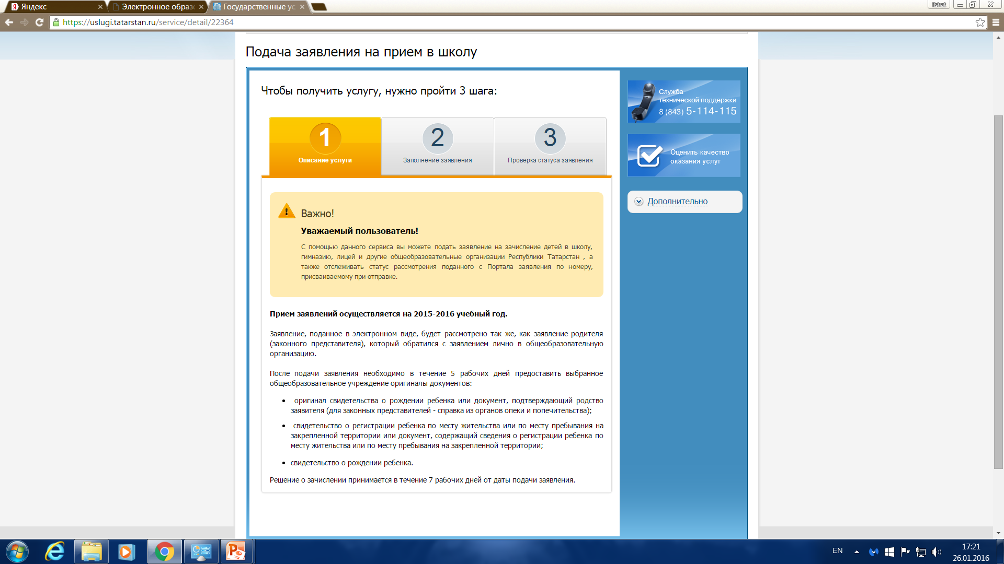

Slide 9
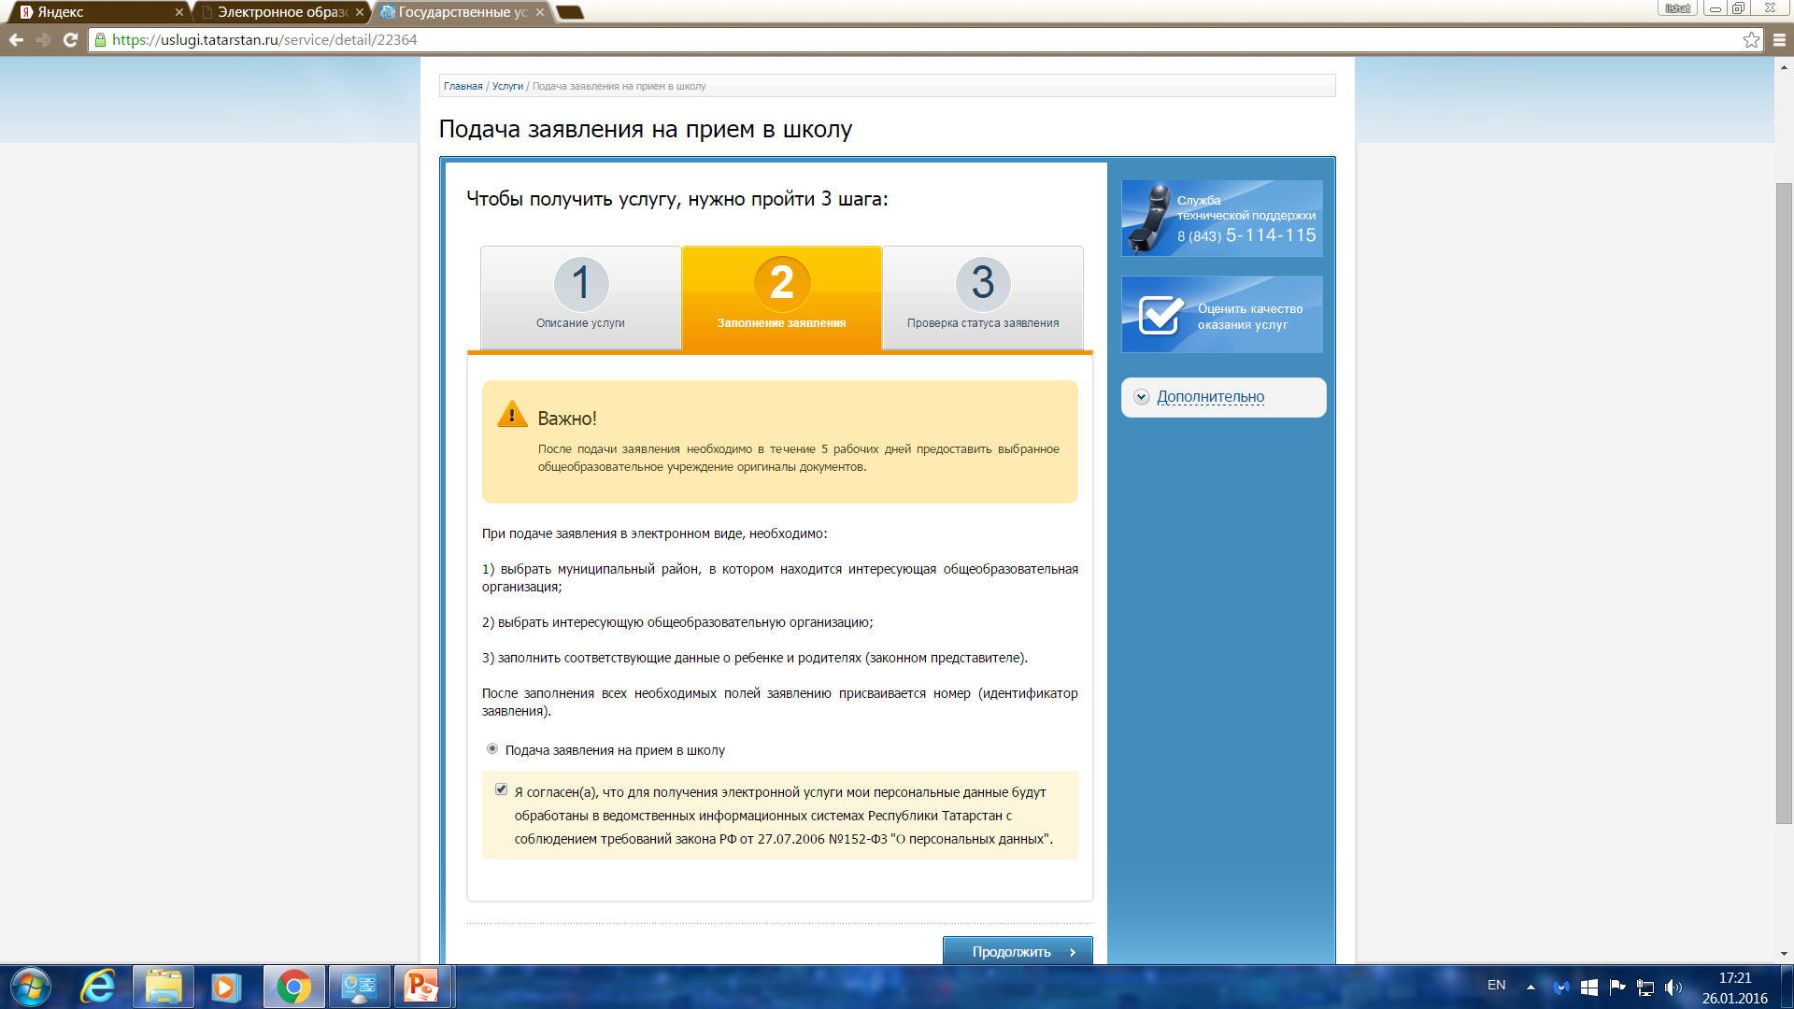

Slide 10
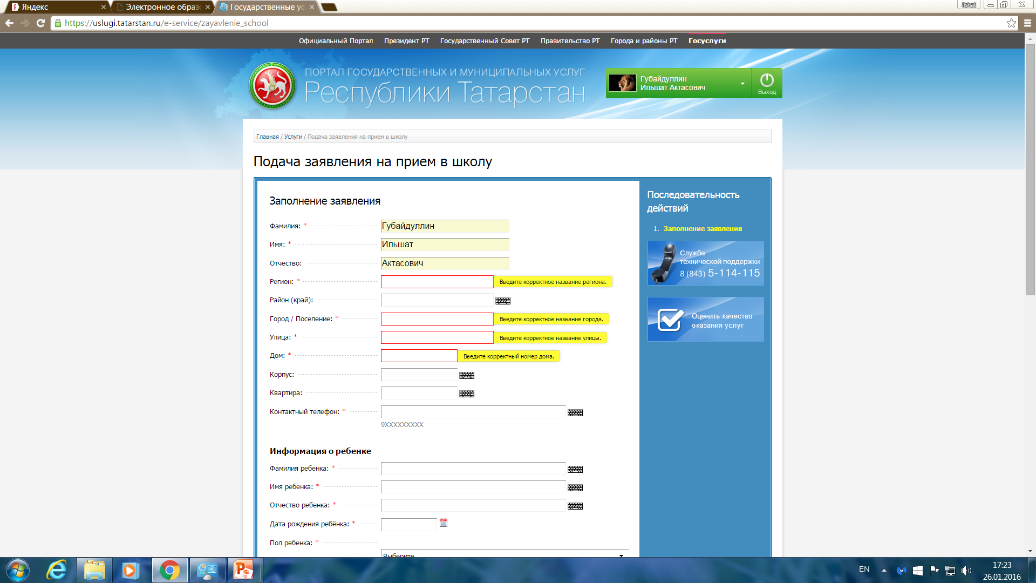
Необходимо заполнить все пункты!!!

Slide 11
После подачи электронного заявления оно отображается в личном интернет кабинете директора школы.
Просьба сообщать о подачи электронного заявления учителю.

